Slide 1
“EQ_Master”
AI赋能的情商提升平台
答辩人：叶晓良
软件工程学院

Slide 2
行业PPT模板http://www.www.2ppt.com/hangye/
目录 content
01
项目背景
02
项目介绍
03
技术亮点
04
未来展望

Slide 3
01
项目背景

Slide 4
情商的作用与重要性
项目背景
成功比例：在事业成功中，80%靠情商，仅20%靠智商，良好的情商是职场成功的关键
人际关系：情商是改善人际关系的重要条件，每天的交流与问题处理都依赖情商的支持
环境适应：情商让人能够在有限的知识范围内有效应对当今高压力的生活与工作环境
情商（Emotional Intelligence Quotient，EQ）又称“情绪智力”、“情绪智慧”或“情绪智商”
情商没有确切的定义，但被广泛认为是一种基本的生存能力，对个人的其他心智能力起决定性作用。
情商的定义
,
01
02
项目意义
通过AI技术赋能帮助用户解决需要高情商回答的问题，为用户提供科学、专业的情商指导，弥补情商教育的缺失。
我们还提供一系列个性化服务，帮助用户系统性提升情绪管理能力与人际交往技巧，夯实情商基础。
04
03
情商教育的缺乏
当前情商教育被传统学科教育忽视，导致部分人缺乏系统的情绪管理与人际交往能力的培养
当今生活与工作中，情商的缺乏使得许多人难以有效应对复杂的人际关系与情绪问题

Slide 5
02
项目介绍

Slide 6


功能模块
功能介绍
go
01
02
情商每日分享
AI高情商回复
官方以及用户每日分享热门的考验情商的问题、提升情商小技巧、情商趣味故事等话题。用户从每日分享中积极学习与讨论，切实提高情商，并且提升用户粘性。
对于用户难以解决的情商难题，自主训练AI提供专业且灵活的高情商解决方式，包括场景化的语言建议、适应不同情境的应对策略等。
功能模块

Slide 7


功能模块
功能介绍
go
03
04
个人主页
情商测试
用户个人信息显示与修改，提供用户基本信息的查看与管理功能，支持修改昵称、头像等内容。展示用户在平台内的获赞、评论历史、测验记录、情商及其变化曲线，便于回顾交流内容以及查看自身提升情况。
用户可以通过平台进行情商测验，测试内容涵盖情绪识别、情绪管理、同理心、人际交往能力等多个维度，并结合用户的答题表现生成详细的情商评估报告，帮助用户了解自身情商水平，为后续提升提供针对性建议。（时间原因尚未完成）
功能模块

Slide 8
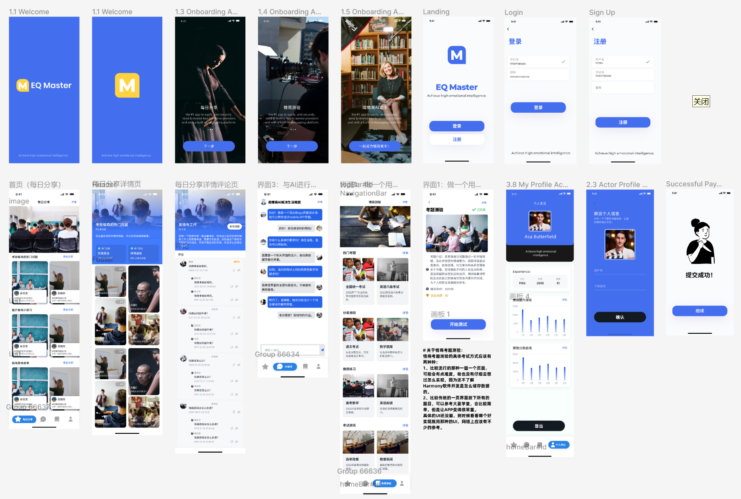
UI设计
UI界面设计精美，既美观又实用，完美呈现了科技与艺术的结合。

Slide 9


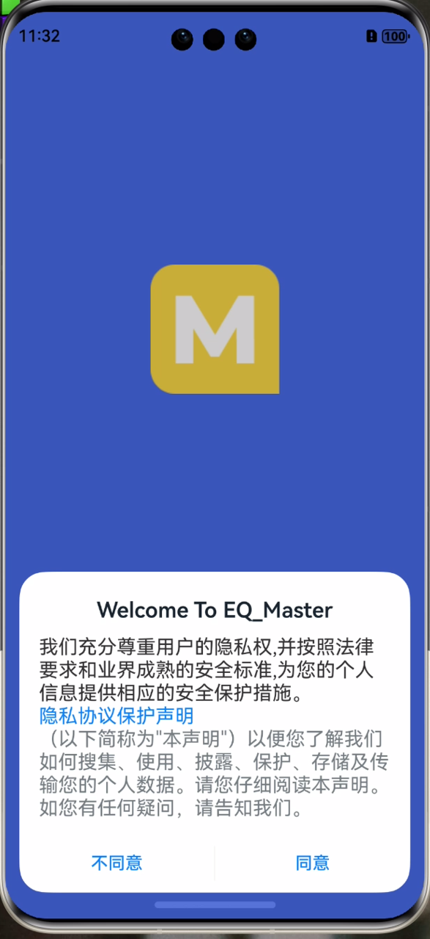
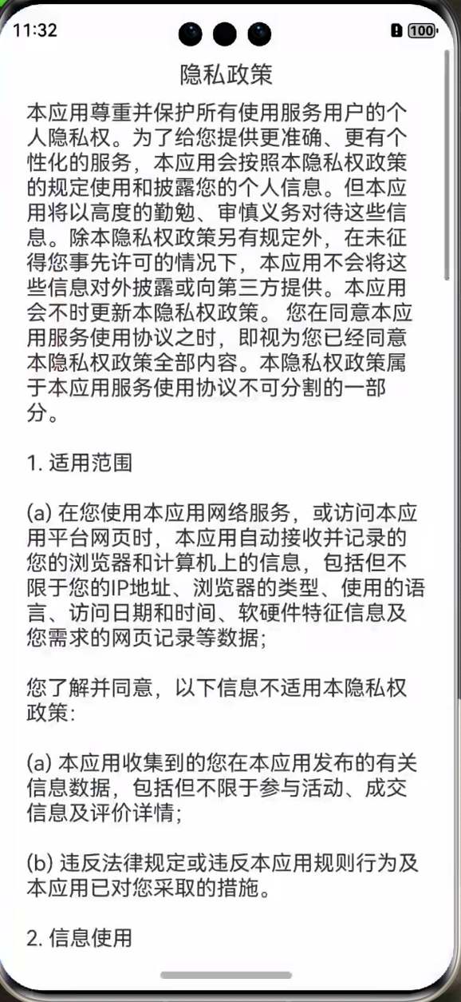
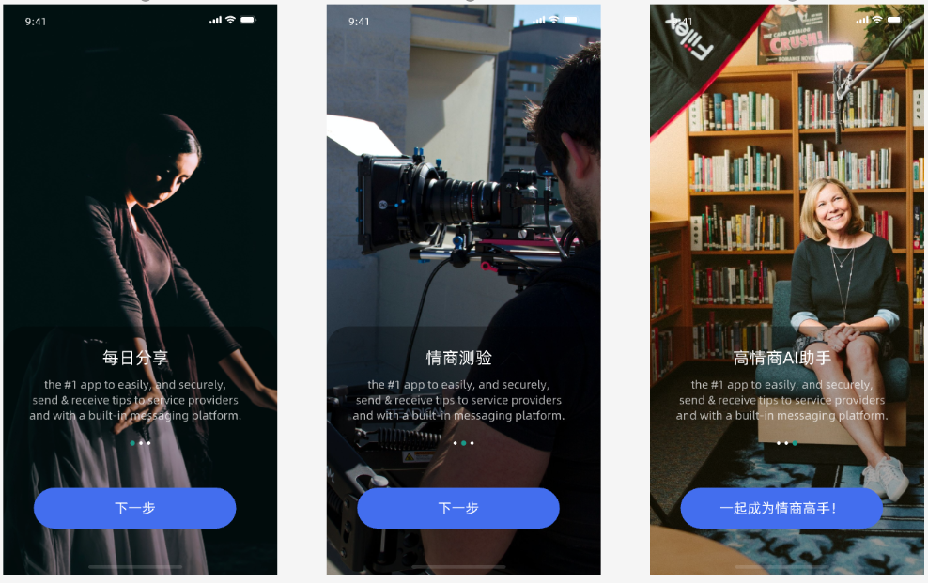
开始模块
用户使用APP时展示产品logo，
在首次登录时展示APP的用户隐私协议、理念与模块内容

Slide 10
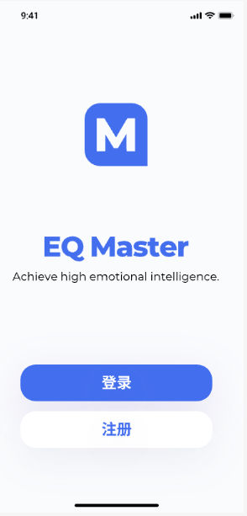
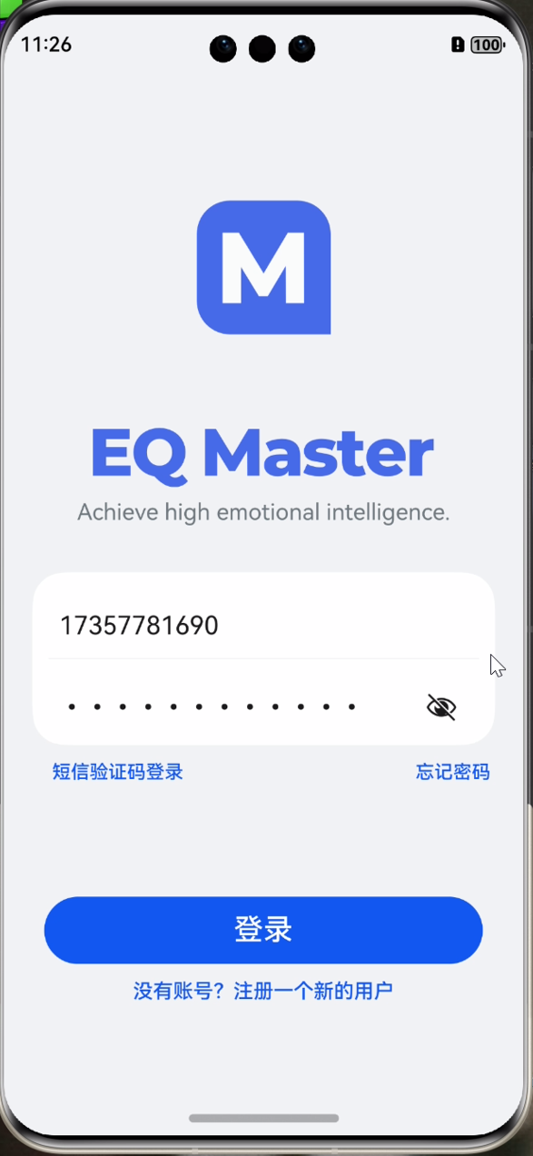
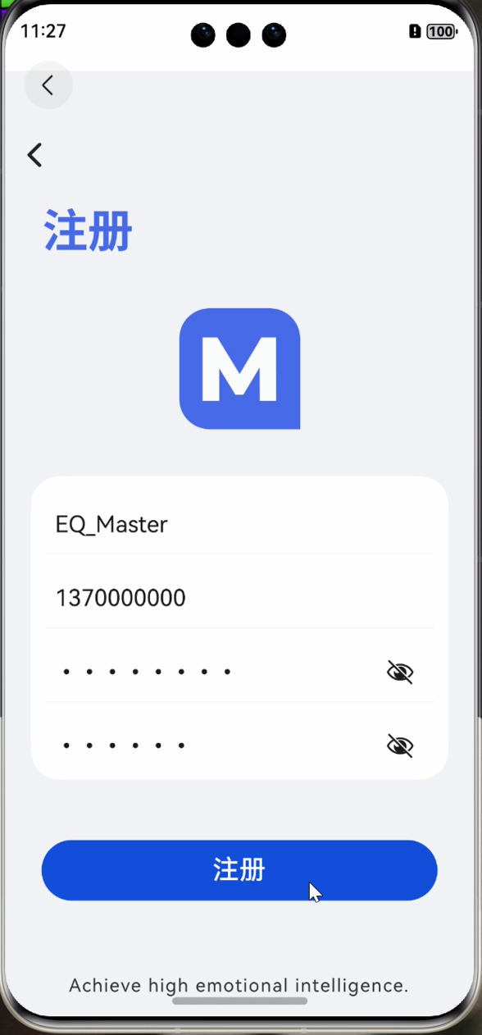
登录、注册模块
在登录与注册的部分中，我们需要对用户的格式有一定的要求，不能随意的输入。
同时实现会话保持，后端管理session，不需要重复登录且更安全。

Slide 11
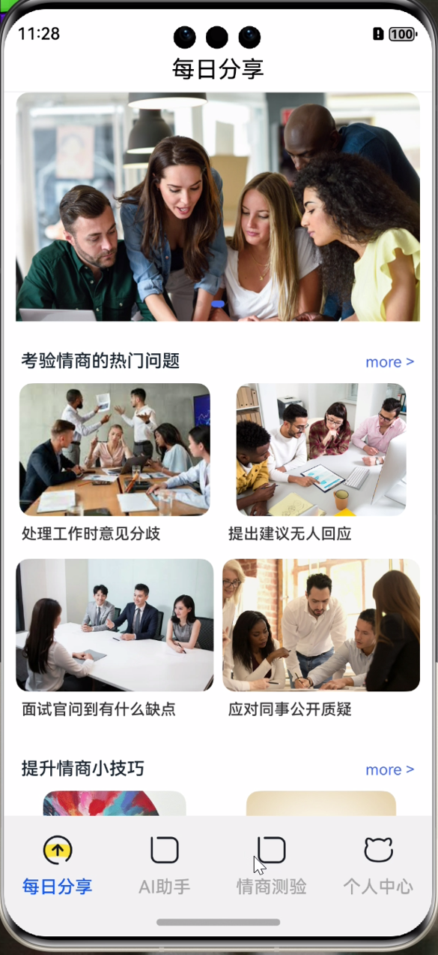
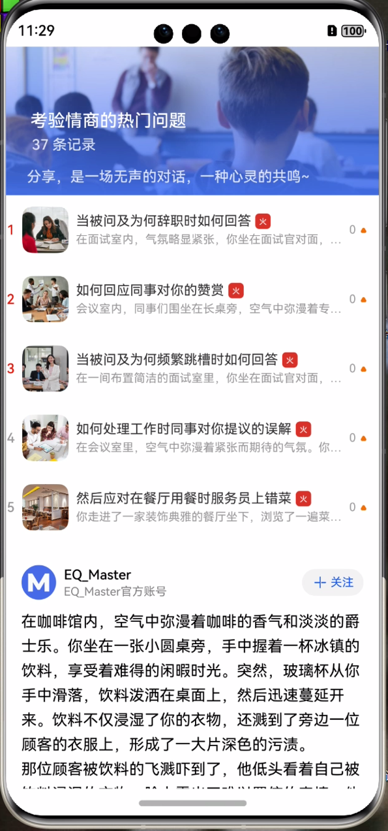
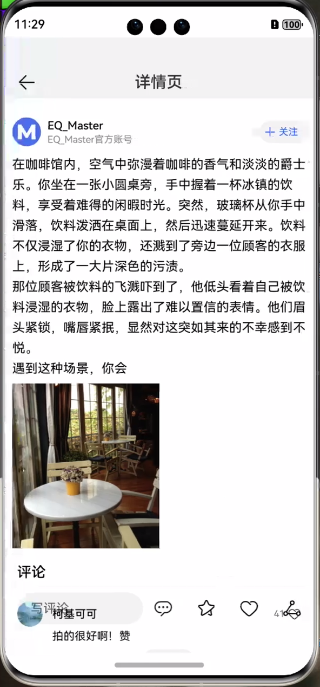
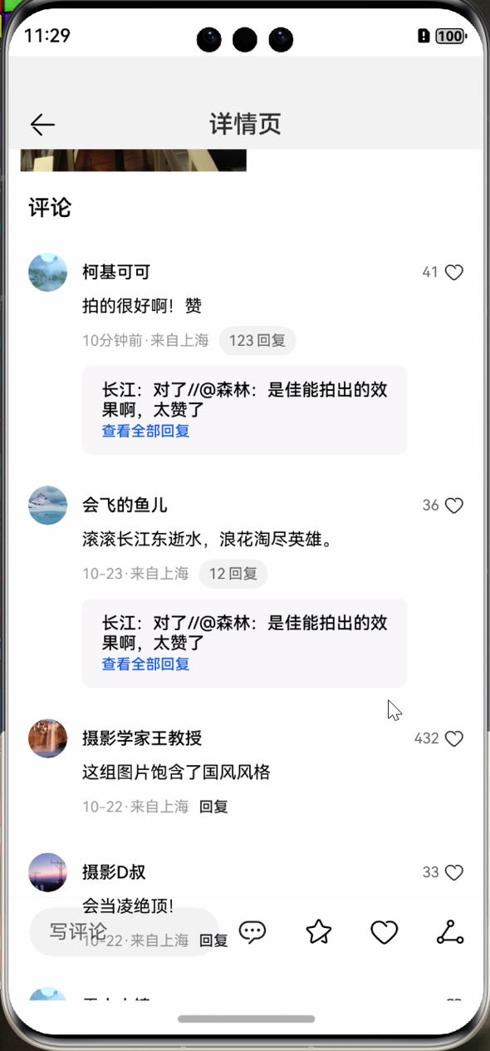
在每日分享模块，我们以官方为主体，每天12点从“考验情商的热门问题”、“提升情商小技巧”、“情商趣味故事”三个方面发布分享，用户可以对自己喜欢的分享进行点赞收藏、评论分享，同时我们也会根据分享的热度制作热度榜。
后期我们也会构建成官方为主体，用户自由分享的平台结构。
每日分享模块

Slide 12
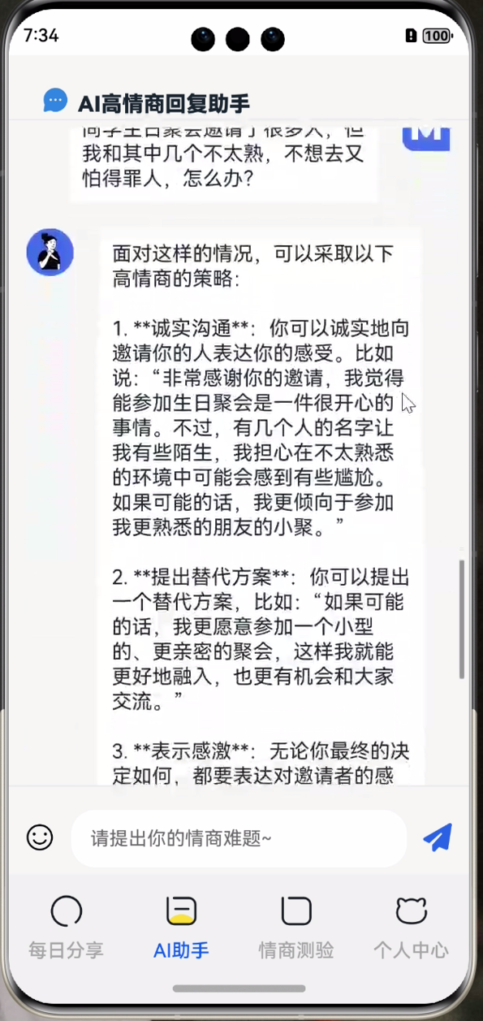
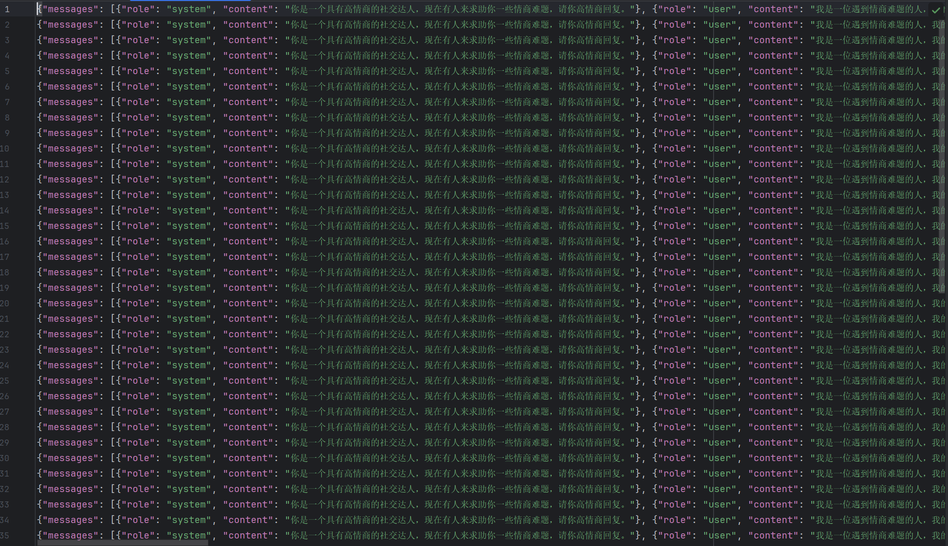
AI高情商回复模块
利用网络以及书籍资源，获取各种情商难题及其解决方案，从而得到训练数据集。通过LoRA微调来训练开源的质谱GLM4-9B。对于用户难以解决的情商难题，我们自主训练的AI模型提供专业且灵活的高情商解决方式。

Slide 13
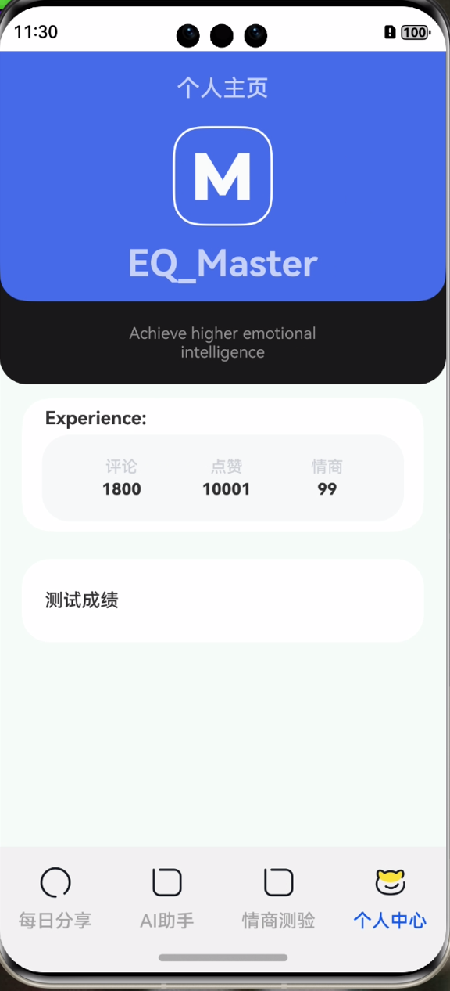
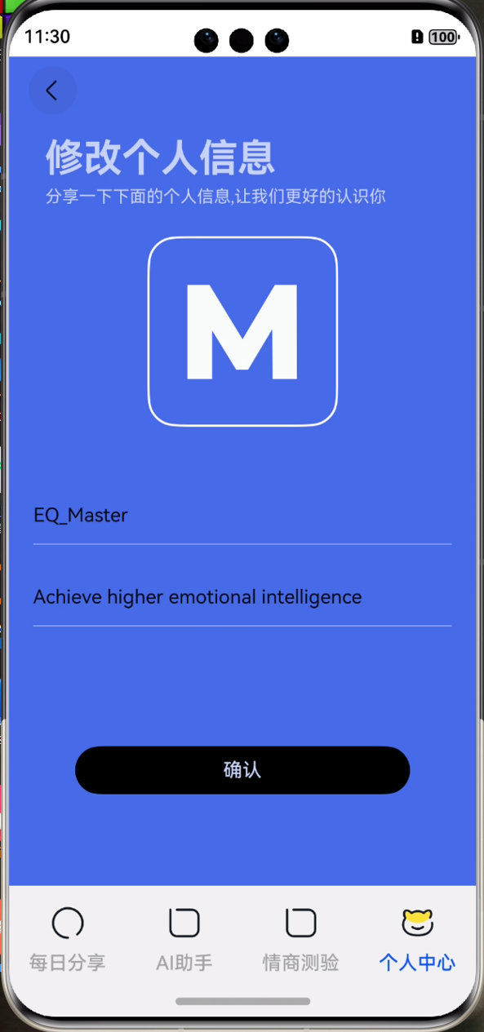
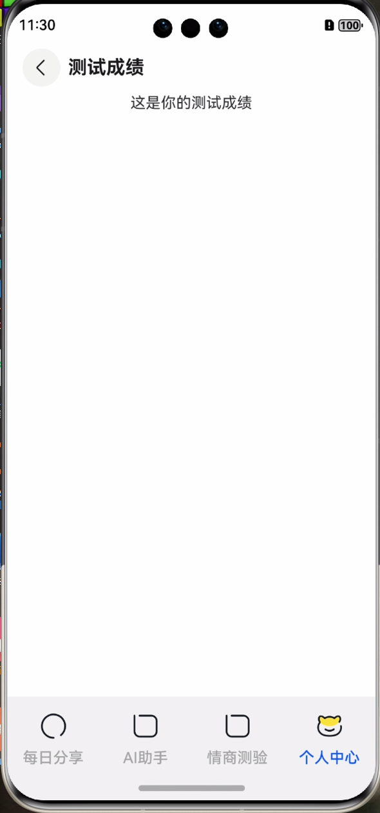
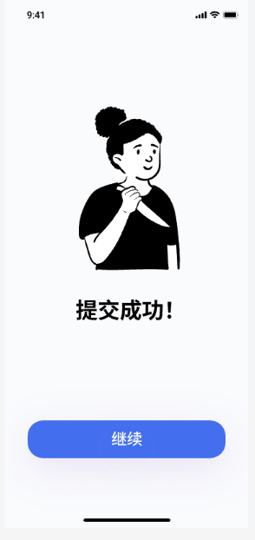
个人主页模块
显示个人信息且支持用户修改个人信息，可以查看测试历史记录，以及用户的评论、获赞、情商变化记录。

Slide 14
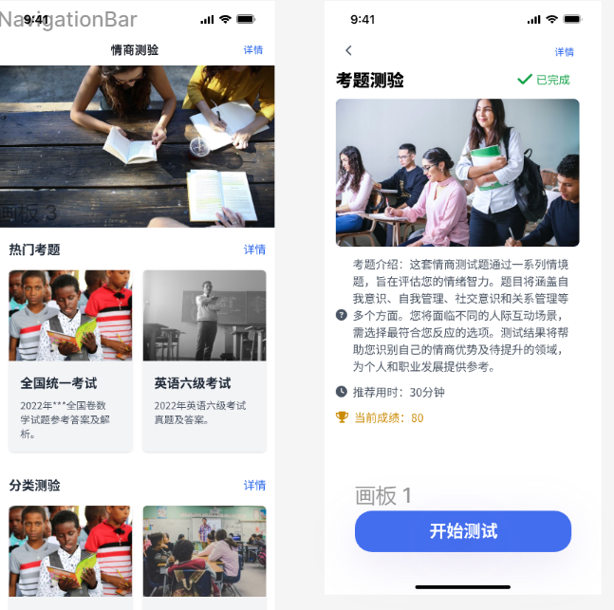
情商测验模块
提供各种主题的试题，便于用户进行情商自测，发现自身问题，感受情商增长。
（时间原因尚未完成）

Slide 15
03
技术亮点

Slide 16


技术亮点
AI引入 微调优化
AI通过大规模语料预训练，具备优秀的语义理解能力，能够准确识别用户输入的上下文、情感倾向和潜在需求，为高情商回复奠定基础。
AI支持多任务学习，可以同时处理复杂任务，例如语言生成、上下文记忆和用户偏好建模。AI能根据不同情境快速切换，提供个性化且情境适配的高情商回复。
AI通过优化推理速度和内存占用，能够在短时间内完成复杂的情绪计算和内容生成，确保用户获得即时的高质量反馈。
共情层次不足，机械感明显
建议表达形式单一化
语言空洞重复现象普遍
更具亲和力的引导式交流
量身定制的个性化反馈

Slide 17
04
未来展望

Slide 18

未来展望
模块扩展与界面优化
通过引入鸿蒙的个性化设计，如卡片服务和实况窗，扩大功能应用范围，提升用户体验，并通过数据收集优化模块功能与交互设计。
AI增强与训练优化
改进模型训练方法，提升AI对多样化情境的适应能力，持续优化AI的推荐算法和响应机制。同时，通过动态反馈机制和场景化模拟，不断完善AI的学习与推理能力，使其在用户交互中提供更加贴合实际的情商支持与引导。
心理学理论与算法支撑
通过运用心理学理论与算法，优化AI训练数据质量，并提升每日分享词条、分享模块、测验题目、评分标准等模块的质量，针对目标用户需求进行情商计算与维度分析，优化测验展示与反馈机制。

Slide 19
感谢各位老师聆听
欢迎批评指正！
THANK YOU FOR LISTENING

